Slide 1


МАРИЙСКИЙ ГОСУДАРСТВЕННЫЙ УНИВЕРСИТЕТ
Кочергина Ольга Васильевна
начальник отдела аспирантуры,
ординатуры и докторантуры
Аспирантура как форма подготовки научно-педагогических кадров

Slide 2
Аспирантура – это подразделение высшего учебного заведения или научно-исследовательского учреждения, которое готовит обучающихся к соисканию ученых степеней кандидата наук, преподавателей вузов и научных кадров высокой квалификации.
Аспирант – (от лат. aspirants – стремящийся к чему-либо) в РФ лицо, имеющее высшее профессиональное образование и обучающееся в аспирантуре, подготавливающее диссертацию на соискание ученой степени кандидата наук.
Международный день аспиранта - 21 января

Slide 3
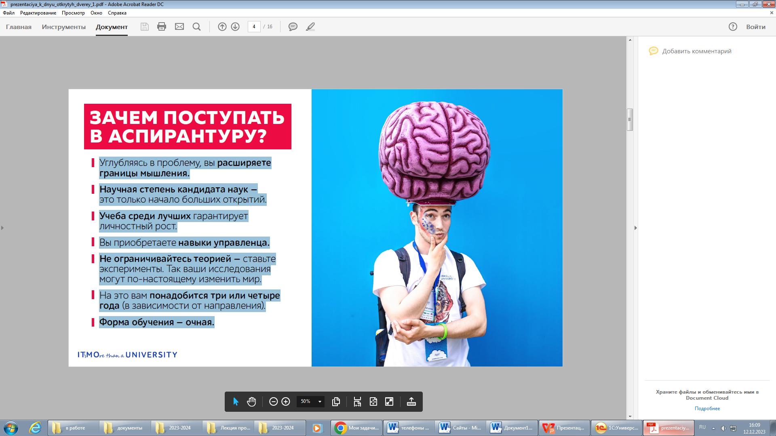
Зачем поступать в аспирантуру?
Углубляясь в проблему, вы расширяете границы мышления
Научная степень кандидата наук - это только начало больших открытий
Учеба среди лучших гарантирует личностный рост
Вы приобретаете навыки управленца
Не ограничивайтесь теорией - ставьте эксперименты. Так ваши исследования могут по-настоящему изменить мир
На это вам понадобится три или четыре года (в зависимости от научной специальности)
Форма обучения - очная

Slide 4
Документы для поступления
паспорт (или заменяющий его документ) (оригинал+копия)
СНИЛС (оригинал+копия)
диплом о высшем образовании (оригинал+копия) с приложением (оригинал+копия)
фотографии: 3 шт. – 3х4
Приложить документы
копия документа, подтверждающего ограниченные возможности здоровья или инвалидность, требующие создания специальных условий;
копия заключения федерального учреждения медико-социальной экспертизы об отсутствии противопоказаний для обучения в университете (для лиц с ограниченными возможностями здоровья);
список опубликованных научных работ, изобретений и отчетов по НИР с их приложением (форма 16);
оттиски опубликованных работ, изобретений и отчетов по НИР;
реферат по избранному направлению подготовки, раскрывающий один из аспектов предполагаемой темы диссертации (для лиц, не имеющих публикаций);
рекомендация для поступления в аспирантуру (если имеется);
справка о сданных кандидатских экзаменах (для лиц, сдавших кандидатские экзамены);
если претендент имеет какие-то индивидуальные достижения, за которые можно получить дополнительные баллы, он предоставляет доказательства.

Slide 5
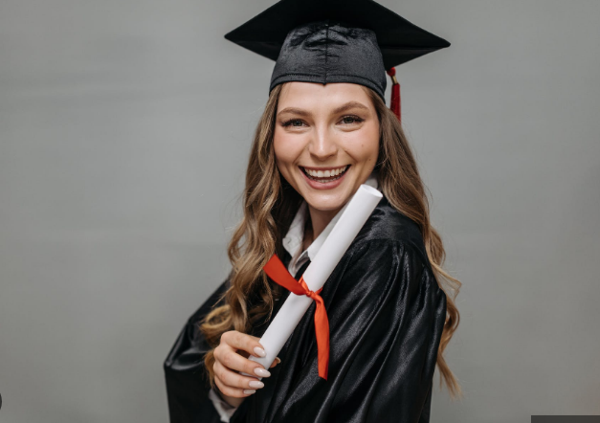
Три варианта оплаты за обучение
за счет бюджета Российской Федерации
самостоятельно
за учебу платит третья сторона (физическое лицо либо организация)

Slide 6


При приеме на обучение в аспирантуру устанавливаются следующие сроки
Срок начала приема документов 24 июня 2024 г.
Срок завершения приема документов 30 сентября 2024 г.
Вступительные испытания с 1 по 25 октября 2024 года
Приказ о зачислении 28 октября 2024 года

Slide 7
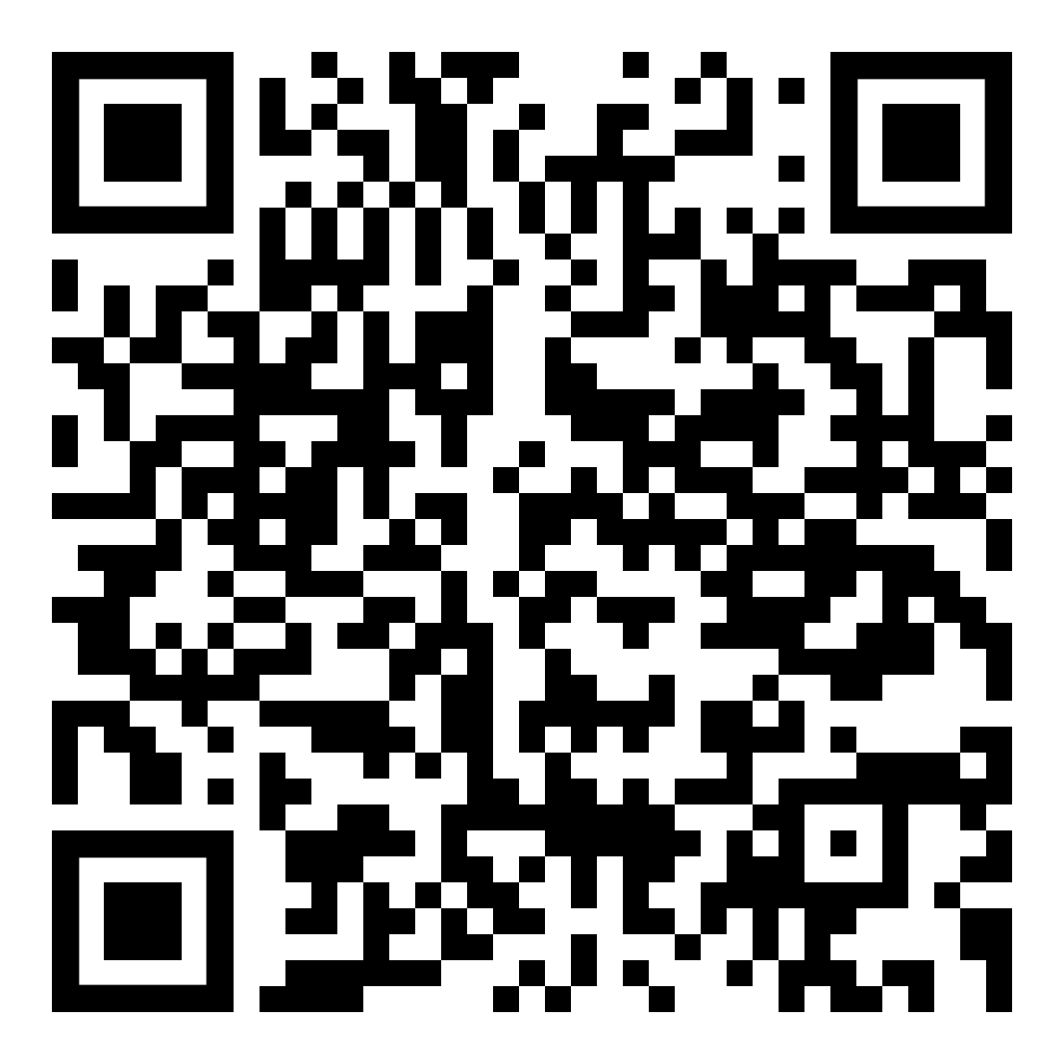
Вступительные испытания
Специальная дисциплина (программа вступительных испытаний)
Иностранный язык (программа вступительных испытаний)

Slide 8
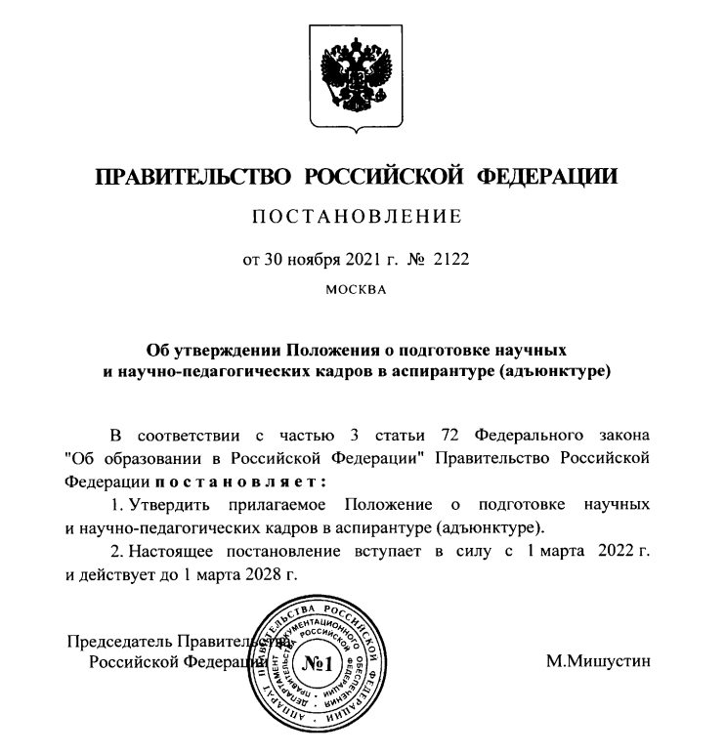
Аспирантура не должна быть просто продолжением высшего образования. Это не ещё одна ступень высшего образования, а это подготовка молодого учёного.
В.В. Путин
Постановление Правительства РФ от 30 ноября 2021 г. № 2122 «Об утверждении Положения о подготовке научных и научно-педагогических кадров в аспирантуре (адъюнктуре)»
вступило в силу с 01 марта 2022 г.
порядок организации и осуществления образовательной деятельности по программам аспирантуры;
порядок осуществления контроля за подготовкой аспирантов;
проведения итоговой аттестации по программам аспирантуры;
порядок сопровождения лиц, успешно прошедших итоговую аттестацию, при представлении ими диссертации на соискание ученой степени кандидата наук к защите.

Slide 9
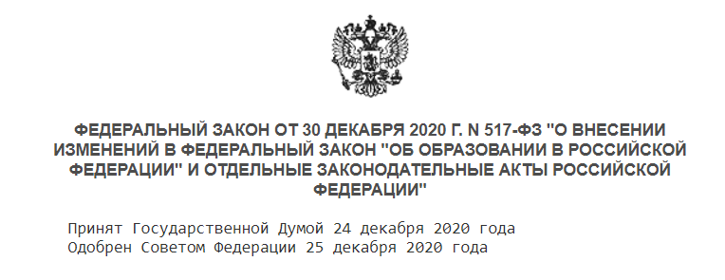
Изменение в ФЗ «Об образовании в РФ»
517-ФЗ «О ВНЕСЕНИИ ИЗМЕНЕНИЙ В ФЕДЕРАЛЬНЫЙ ЗАКОН
«ОБ ОБРАЗОВАНИИ В РОССИЙСКОЙ ФЕДЕРАЦИИ»
И ОТДЕЛЬНЫЕ ЗАКОНОДАТЕЛЬНЫЕ АКТЫ РОССИЙСКОЙ ФЕДЕРАЦИИ»
предзащита диссертации станет обязательным условием итоговой аттестации аспиранта
программы подготовки научно-педагогических кадров в аспирантуре будут реализоваться на основе федеральных государственных требований
МГУ имени М.В. Ломоносова, Санкт-Петербургский государственный университет, федеральные государственные вузы, перечень которых утверждается Правительством РФ, получат право самостоятельно разрабатывать и утверждать устанавливаемые требования к программам подготовки в аспирантуре (адъюнктуре)
обязательный выход обучающихся на защиту после окончания аспирантуры
отмена государственной аккредитации программ аспирантуры
30.12.2020 подписан Президентом РФ
01.09.2021 вступил в силу

Slide 10
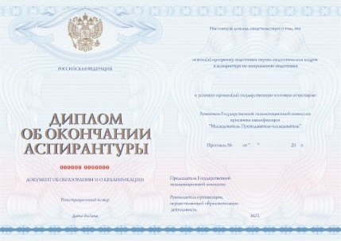


Аспирантура МарГУ
до 01.11.2022
с 01.11.2022
Государственная итоговая аттестация
Предзащита диссертации
Диплом об окончании аспирантуры
Заключение комиссии и свидетельство об окончании аспирантуры
Защита диссертации

Slide 11
С 2014 по 2022 гг:
Программа подготовки научно-педагогических кадров в аспирантуре осуществлялась в соответствии с ФГОС по направлению:
      40.06.01 Юриспруденция
Направленность программы соответствовала научной специальности:
      12.00.02 Конституционное право, Конституционный судебный процесс, Муниципальное право
С 2022 г:
Программа подготовки научных и научно-педагогических кадров в аспирантуре осуществляется в соответствии с Федеральными государственными требованиями по научной специальности:
      5.1.2 Публично-правовые (государственно-правовые) науки
Notes:
На 27 мая 2021 г. проходят обучения в аспирантуре Факультета 9 человек по 1 программе подготовки научно-педагогических кадров в аспирантуре.
Программа подготовки осуществляются по одной научной специальности.

Slide 12
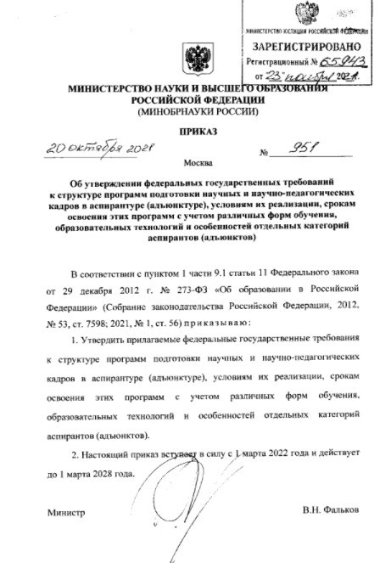
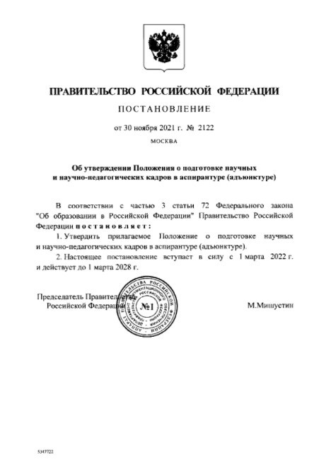
Главные нормативные документы, регламентирующие перевод аспирантуры на ФГТ
Положение о подготовке научных и научно-педагогических кадров в аспирантуре, утвержденное Постановлением Правительства РФ от 30.11.2021 г. №2122.
Приказ Министерства науки и высшего образования РФ № 951 от 20.10.2021 г. «Об утверждении федеральных государственных требований к структуре программ подготовки научных и научно-педагогических кадров в аспирантуре (адъюнктуре), условиям их реализации, сроком освоения этих программ с учетом различных форм обучения, образовательных технологий и особенностей отдельных категорий аспирантов (адъюнктов)»
Положение устанавливает:
требования к организациям, реализующим программы аспирантуры;
требования к формам обучения;
права аспирантов;
требования к программам аспирантуры;
порядок организации и осуществления образовательной деятельности по программам аспирантуры;
требования к составу и содержанию программ аспирантуры;
требования к научным руководителям, консультантам и их функциональные обязанности;
порядок сопровождения выпускников после окончания обучения в аспирантуре.
ФГТ регламентируют:
структуру программы аспирантуры;
сроки ее освоения;
условия ее реализации;
формы получения образования и формы обучения по программам аспирантуры.

Slide 13




ФГТ
Научный компонент
Образовательный компонент
научная деятельность, направленная на подготовку диссертации на соискание научной степени кандидата наук к защите;
подготовка публикаций, в том числе в рецензируемых научных изданиях, и (или) заявок на патенты по теме диссертационного исследования
дисциплины (модули);
практика, вид и способы проведения которой определяет организация
Промежуточная аттестация
Итоговая аттестация

Slide 14
Научный руководитель аспиранта должен:
иметь ученую степень доктора наук, или в отдельных случаях по решению организации ученую степень кандидата наук, или степень PhD;
осуществлять научную деятельность в рамках научной специальности за последние 3 года;
иметь публикации в рецензируемых отечественных и (или) зарубежных научных журналах и изданиях;
осуществлять апробацию результатов указанной научной деятельности, в том числе участвовать с докладами по тематике научной специальности на российских и (или) международных конференциях (учитываются данные за последние 3 года).
Аспирантам, выполняющим научные исследования на стыке смежных специальностей, разрешается иметь 2-х научных руководителей или руководителя и консультанта, один из которых может быть кандидатом наук.
Оплата труда научных руководителей аспирантов производится из расчета 50 часов на одного аспиранта в год, последний год обучения - 75 часов.

Slide 15
Утверждение темы диссератационного исследования
Тема диссертационной работы аспиранта определяется аспирантом совместно с научным руководителем
Тема диссертационной работы аспиранта обсуждается на заседании кафедры и заседании Ученого совета факультета / института, а затем утверждается приказом по вузу в течении месяца после зачисления в аспирантуру.
Изменение или уточнение темы диссертационной работы аспиранта в ходе работы допускается по объективным причинам на основании личного заявления аспиранта, подписи научного руководителя.

Slide 16
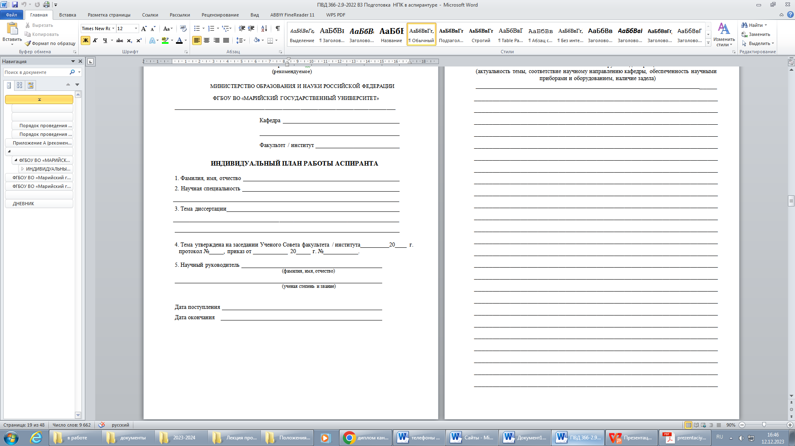
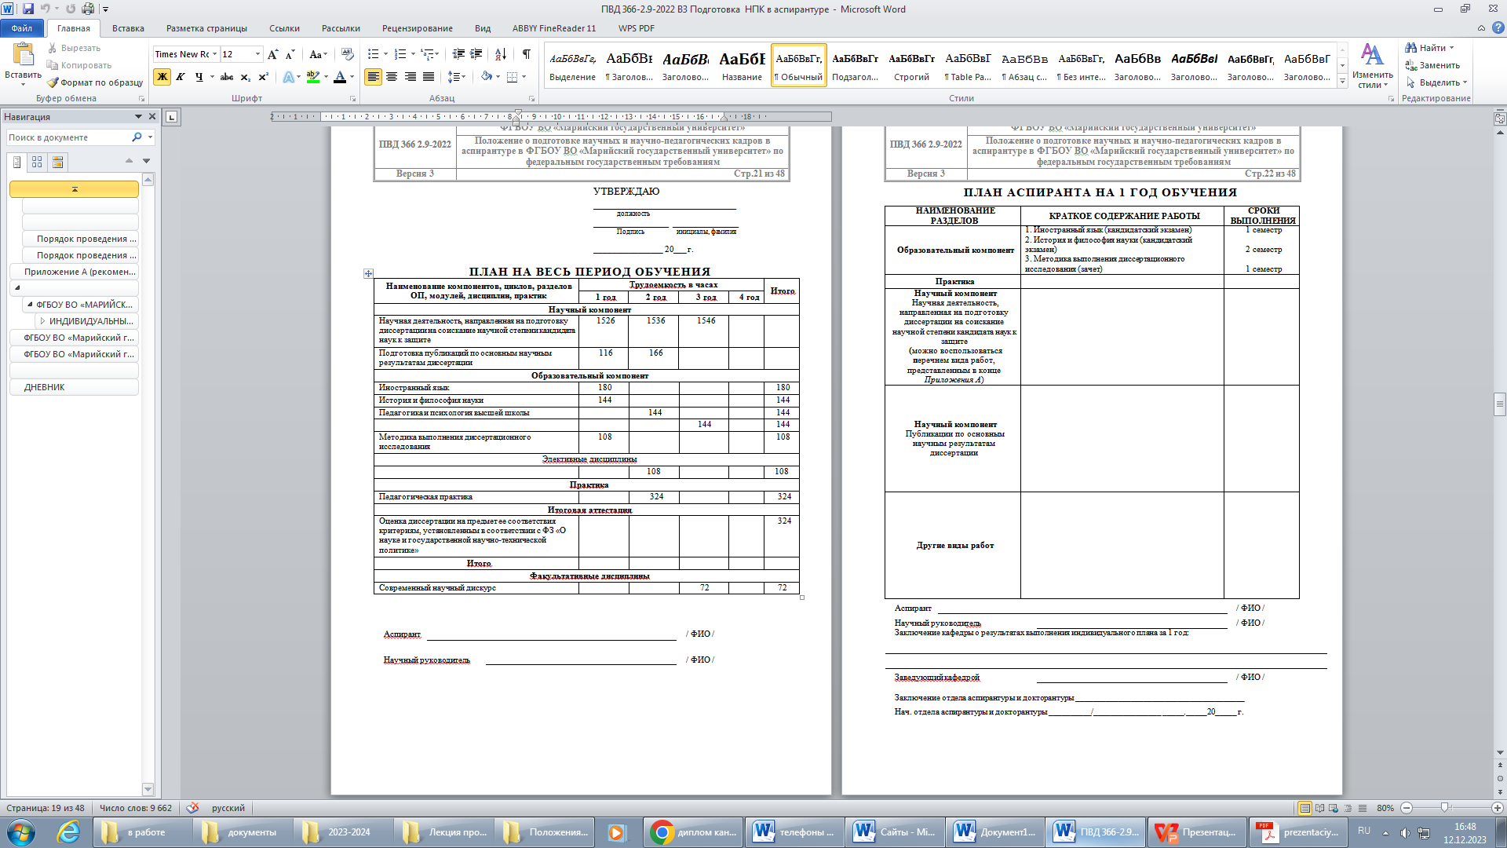
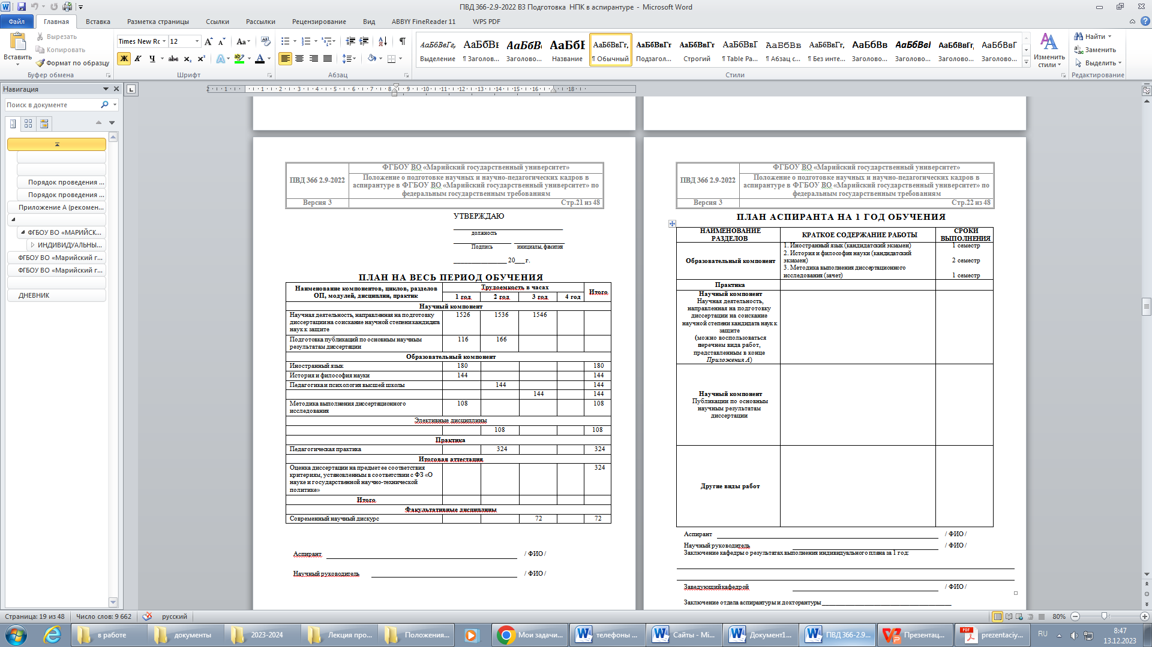
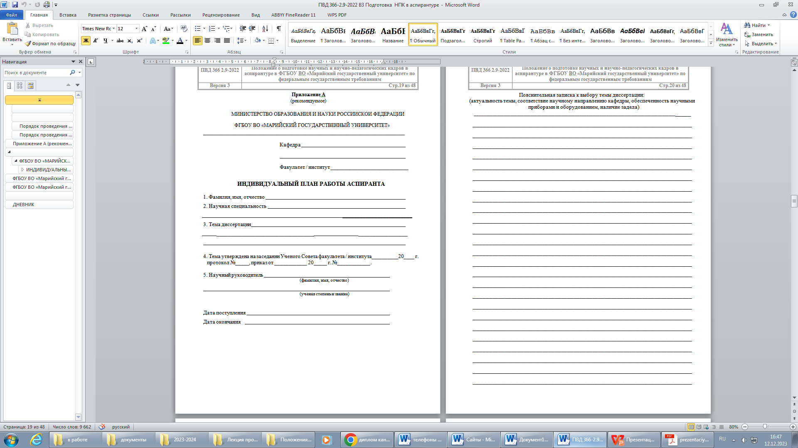
Индивидуальный план работы аспиранта

Slide 17



Обязательные кандидатские экзамены
История и философия науки
Иностранный язык
Специальная дисциплина
Цель экзамена – установить глубину профессиональных знаний соискателя ученой степени, уровень подготовленности к самостоятельной научно-исследовательской работе.
Сдача кандидатских экзаменов обязательна для присуждения ученой степени кандидата наук.

Slide 18
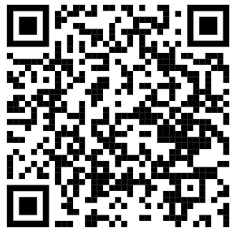
ИСТОРИЯ И ФИЛОСОФИЯ НАУКИ
Кандидатский экзамен по истории и философии науки сдается по типовой программе кандидатского экзамена
Допуск к кандидатскому экзамену оформляется приказом ректора за 2 недели до дня начала экзамена.
Для допуска к кандидатскому экзамену по истории и философии соответствующей отрасли науки необходимо:
выбрать тему реферата на кафедре философии и социально-культурных технологий
подготовить реферат, получить рецензию специалиста по истории отрасли науки
представить реферат на кафедру философии и социально-культурных технологий

Slide 19
ИНОСТРАННЫЙ ЯЗЫК
Кандидатский экзамен по иностранному языку сдается по типовой программе кандидатского экзамена
Допуск к кандидатскому экзамену оформляется приказом ректора за 2 недели до дня начала экзамена
Для допуска к кандидатскому экзамену по иностранному языку необходимо:
Оформить в виде реферата перевод текста по специальности объемом не менее знаков
Представить реферат на кафедру иноязычной и речевой коммуникации (зав. кафедрой Беляева Т.Н.)
Обязательными разделами кандидатского экзамена являются:
Восприятие на слух текста по специальности и составление его конспекта на иностранном языке.
Чтение и перевод статьи по специальности и составление тезисов по ней на иностранном языке.
Беседа с экзаменаторами на иностранном языке по вопросам, связанным со специальностью и научной работой аспиранта (соискателя).

Slide 20
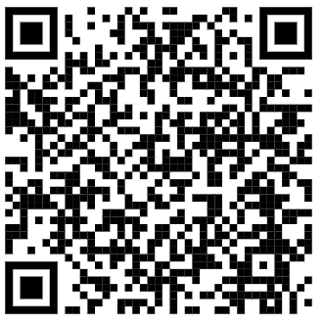
СПЕЦИАЛЬНАЯ ДИСЦИПЛИНА
Экзамен по специальной дисциплине должен выявить:
уровень теоретической и профессиональной подготовки аспиранта;
знание общих концепций и методологических вопросов данной науки, историю ее формирования и развития;
знание фактического материала, основных теоретических и практических проблем данной отрасли науки.
Кандидатский экзамен по специальной дисциплине сдается по программе, состоящей из двух частей:
типовой программы - минимум по специальности
дополнительной программы, которая должна включать новые разделы данной отрасли науки и разделы, связанные с направлением научных исследований соискателя, а также учитывать последние достижения в данной отрасли науки и новейшую литературу.

Slide 21
Кандидатские экзамены
ОАОиД за 2 недели составляет расписание экзаменов, согласует его с проректором по инновационной деятельности и уведомляет экзаменующихся о времени и месте проведения экзаменов.
После сдачи кандидатского экзамена выдается справка о сдаче кандидатского экзамена, а по месту сдачи последнего экзамена – справка о сдаче предыдущих кандидатских экзаменов заменяется на единую справку.
Справка готовится в ОАОиД, подписывается проректором по инновационной деятельности на основании протокола заседания экзаменационной комиссии

Slide 22
ПЕДАГОГИЧЕСКАЯ ПРАКТИКА
Педагогическая практика предусмотрена как один из компонентов образовательной программы подготовки аспирантов
Общий объем часов педагогической практики составляет 324 часа за весь период обучения (6 недель), в том числе:
посещение и анализ занятий ведущих преподавателей кафедры,
посещение научно-методических консультаций, учебно-методических объединений кафедры
пробные лекции, семинары, лабораторные и практические работы
По результатам педагогической практики оформляется отчет о педагогической практике аспиранта, формой отчетности является зачет с оценкой.

Slide 23
Контроль качества освоения программ аспирантуры
текущий контроль успеваемости, обеспечивающий оценивание хода освоения дисциплин и прохождения практик,
промежуточная аттестация - оценивание промежуточных и окончательных результатов обучения по дисциплинам,
прохождение практик,
выполнение научно- исследовательской работы,
итоговая аттестация – защита диссертационной работы.

Slide 24
Текущий контроль успеваемости
включает в себя:
входной контроль по дисциплине (модулю);
оценку выполнения контрольных работ;
оценку выполнения тестовых заданий;
оценку рефератов;
оценку выполнения домашних заданий;
проверку знаний, умений и навыков аспирантов на лекционных, практических, семинарских занятиях и т.д.;
иные виды контроля по усмотрению преподавателя.
Процесс текущей аттестации аспирантов регламентируется рабочими программами учебных дисциплин.

Slide 25
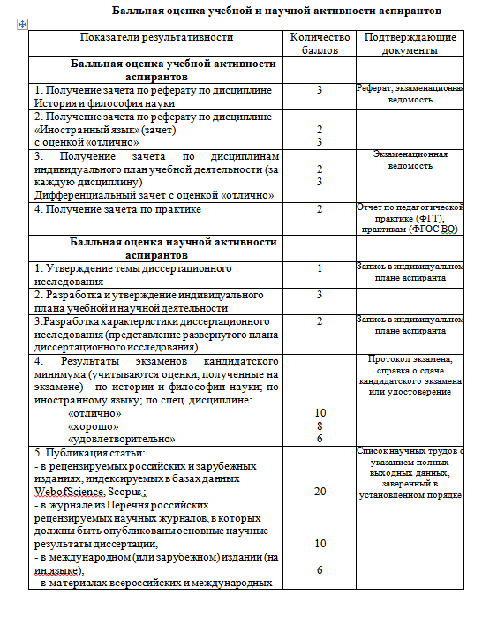
Промежуточная аттестация
включает в себя:
зачеты по дисциплинам или разделам (модулям) дисциплины;
экзамены по дисциплинам семестра;
зачеты или экзамены по практике;
отчеты по научно-исследовательской работе.
Результаты промежуточной аттестации являются основанием для:
- назначения стипендии
-продолжения обучения
-отчисления
Аттестация аспирантов проводится
на основе балльной системы

Slide 26
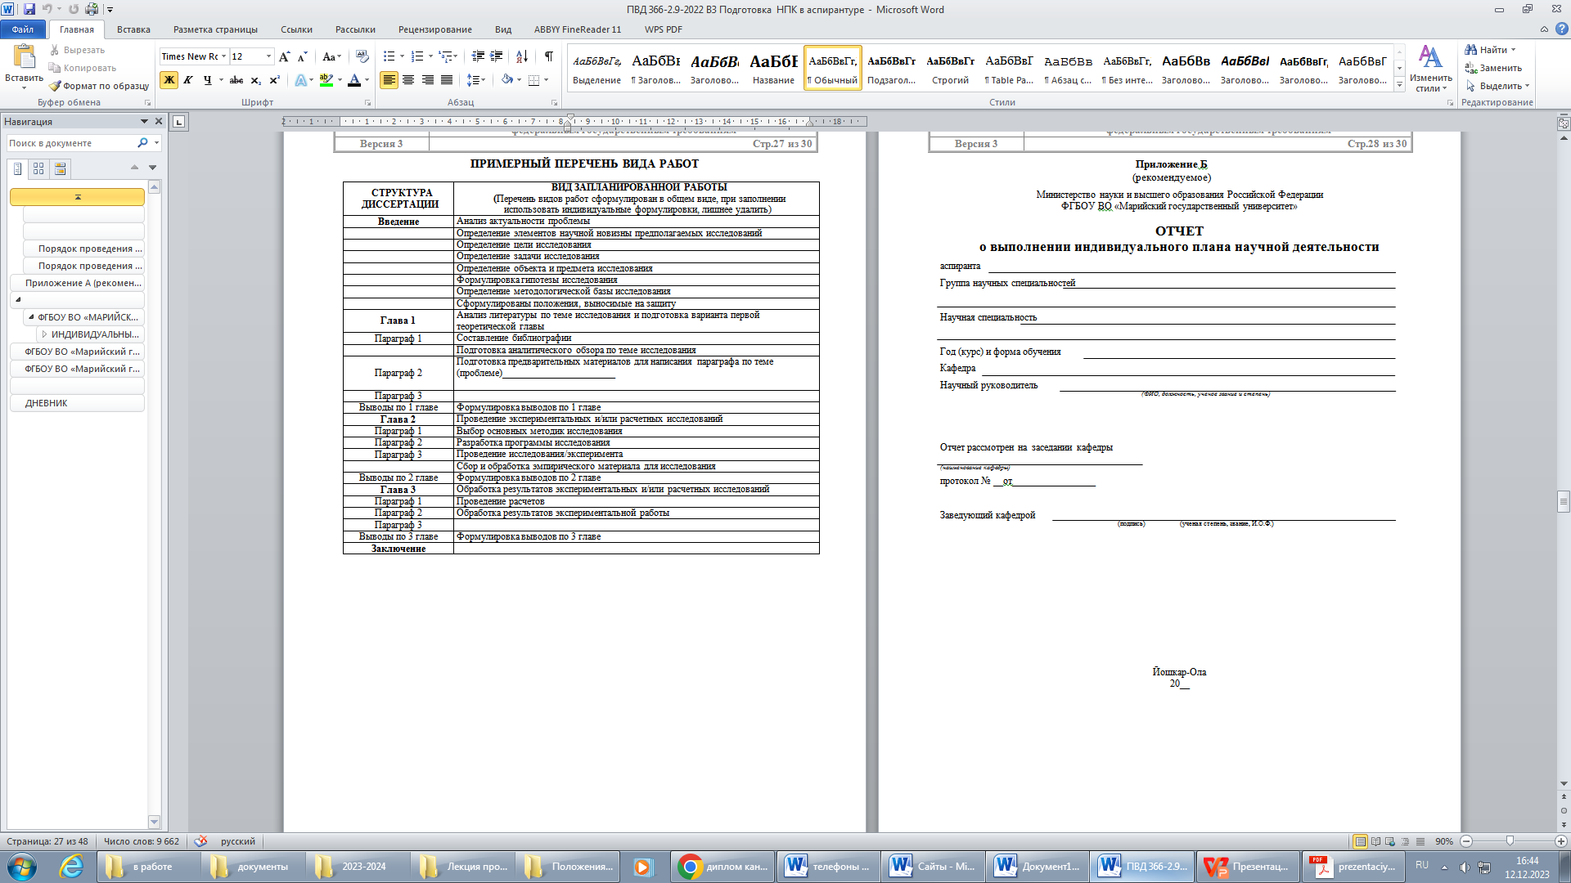
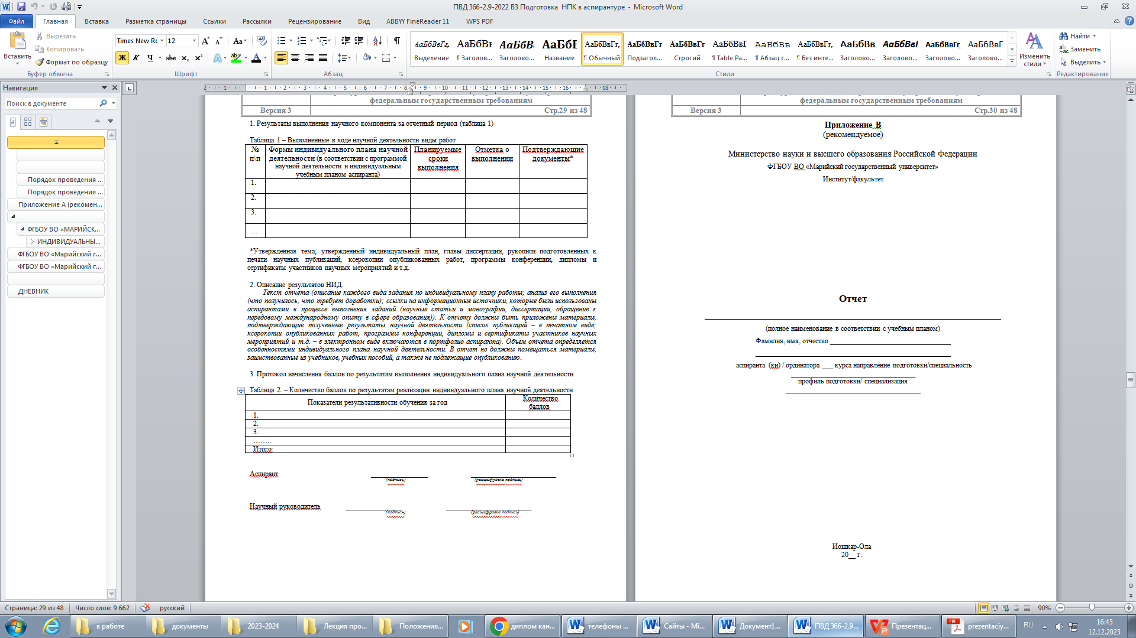
Промежуточная аттестация

Slide 27
Аспиранты получают государственную стипендию.
Также стипендии Главы Республики Марий Эл
Размеры стипендии для аспирантов, обучащихся
по техническим и естественным направлениям подготовки - 9900 руб.;
по социально-гуманитарным направлениям - 5000 руб.
Аспирант, которому назначается государственная стипендия, должен соответствовать следующим требованиям:
отсутствие по итогам промежуточной аттестации оценки «удовлетворительно»;
отсутствие академической задолженности.

Slide 28
Итоговая аттестация
К итоговой аттестации допускаются аспиранты, не имеющие академической задолженности и в полном объеме выполнившие индивидуальный план работы аспиранта и индивидуальный план научной деятельности

Slide 29
Итоговая аттестация
Диссертация должна пройти публичное обсуждение на кафедре (предзащита) в срок не позднее 1 месяца до начала ИА.
По итогам предзащиты кафедра представляет в ОАОиД выписку из протокола заседания кафедры о готовности диссертации (на следующий рабочий день после предзащиты).
Кафедра за 2 месяца до начала итоговой аттестации представляет рецензентов (не менее двух человек, имеющих ученую степень и (или) ученое звание по профилю диссертации, не работающих в МарГУ). Рецензент обязан ознакомиться с полным текстом рукописи диссертации. Рецензии должны быть подготовлены не позднее чем за 10 дней до обсуждения диссертации на кафедре.
Это не официальные оппоненты кандидатской диссертации на соискание ученой степени кандидата наук.
Не позднее чем за 10 дней до обсуждения диссертации на кафедре должен быть готов отзыв научного руководителя, где отражена характеристика научного уровня, структура и содержание работы, обоснованность выводов и решений, степень самостоятельности, отмечены положительные и отрицательные стороны с рекомендациями по устранению недостатков.
Предзащита на кафедре
Рецензенты
Отзыв научного руководителя

Slide 30
Итоговая аттестация
Не позднее чем за 2 месяца до представления текст диссертации проверяется в системе «Антиплагиат. ВУЗ» (оценка оригинальности текста должна быть не менее 80%).
Возможно изъятие производственных, технических, экономических, организационных и других сведений, в том числе о результатах интеллектуальной деятельности в научно-технической сфере, о способах осуществления профессиональной деятельности, которые имеют действительную или потенциальную коммерческую ценность в силу неизвестности их третьим лицам, в соответствии с решением правообладателя
Текст диссертации с рецензиями (не менее двух, заверенных по месту работы рецензентов), отзывом и отчетом о проверке в системе «Антиплагиат. ВУЗ» передается зав. кафедрой не позднее чем за 7 дней до представления диссертации на ГИА.
В течение последующих 7 дней они хранятся на кафедре с тем, чтобы с ней могли ознакомиться все желающие.
Проверка на антиплагиат
Ознакомление желающих

Slide 31
Итоговая аттестация
Текст диссертации с рецензиями и отчетом о его проверке в системе «Антиплагиат. ВУЗ», завизированный научным руководителем, передаются в день представления научного доклада в ГЭК.
Ответственность за предоставление материалов несет зав.кафедрой.
По завершению процедуры ГИА текст диссертации с рецензиями и отчетом о его проверке в системе «Антиплагиат. ВУЗ» хранятся на кафедре 5 лет.
Передача в ГЭК
Хранение

Slide 32
Постановление Правительства РФ от 24.09.2013 № 842 (ред. от 26.09.2022)
«О порядке присуждения ученых степеней»
Пункт 11
Основные научные результаты диссертации должны быть опубликованы в рецензируемых научных изданиях
К публикациям, в которых излагаются основные научные результаты диссертации, в рецензируемых изданиях приравниваются публикации в научных изданиях, индексируемых в международных базах данных, определяемых в соответствии с рекомендацией Высшей аттестационной комиссии.
К публикациям, в которых излагаются основные научные результаты диссертации на соискание ученой степени доктора наук (за исключением диссертации на соискание ученой степени доктора наук, оформленной в виде научного доклада), а также диссертации на соискание ученой степени кандидата наук в рецензируемых изданиях приравниваются патенты на изобретения, полезные модели, промышленные образцы, селекционные достижения, свидетельства о государственной регистрации программ для электронных вычислительных машин, баз данных, топологий интегральных микросхем.
Пункт 13
Количество публикаций, в которых излагаются основные научные результаты, в рецензируемых изданиях должно быть:
 | д.н. | к.н.
по историческим, педагогическим, политическим, психологическим, социологическим, филологическим, философским, экономическим, юридическим отраслям науки, искусствоведению, культурологии и теологии | не менее 15 | не менее 3
по остальным отраслям науки | не менее 10 | не менее 2

Slide 33
Постановление Правительства РФ от 24.09.2013 № 842 (ред. от 26.09.2022)
«О порядке присуждения ученых степеней»
Пункт 16
Организация, где выполнялась диссертация, дает заключение по диссертации, которое подписывается руководителем или по его поручению заместителем руководителя организации. В заключении отражаются личное участие соискателя ученой степени в получении результатов, изложенных в диссертации, степень достоверности результатов проведенных соискателем ученой степени исследований, их новизна и практическая значимость, ценность научных работ соискателя ученой степени, соответствие диссертации требованиям, установленным пунктом 14 настоящего Положения, научная специальность (научные специальности) и отрасль науки, которым соответствует диссертация, полнота изложения материалов диссертации в работах, опубликованных соискателем ученой степени.
Заключение организации по диссертации выдается:
не позднее 3 месяцев со дня подачи соискателем ученой степени на имя руководителя организации, где выполнялась диссертация, заявления о выдаче заключения - в случае соискания ученой степени доктора наук;
не позднее 2 месяцев со дня подачи соискателем ученой степени на имя руководителя организации, где выполнялась диссертация, заявления о выдаче заключения - в случае соискания ученой степени кандидата наук.
Заключение организации по диссертации является действительным в течение 3 лет со дня его утверждения руководителем организации или лицом, уполномоченным на это в порядке, установленном организацией. Порядок подготовки заключения организации по диссертации и выдачи его соискателю ученой степени определяется локальным актом организации.
Соискатель ученой степени имеет право представить диссертацию к защите в любой диссертационный совет. При этом научная специальность (научные специальности) и отрасль науки, по которым выполнена диссертация, должны соответствовать научной специальности (научным специальностям) и отрасли науки, по которым диссертационному совету Министерством науки и высшего образования Российской Федерации предоставлено право проведения защиты диссертаций.

Slide 34
Форс-мажорные обстоятельства или если вдруг...
Аспиранты, не прошедшие итоговую аттестацию в связи с неявкой по неуважительной причине или в связи с получением оценки «неудовлетворительно», а также аспиранты не прошедшие итоговую аттестацию по уважительной причине и не прошедшие его в установленный для них срок (в связи с неявкой на атт.исп. или получением оценки «неудовлетворительно»), отчисляются из аспирантуры МарГУ с выдачей справки об обучении как невыполнившие обязанности по добросовестному освоению образовательной программы и выполнению индивидуального плана работы аспиранта.
Лицо, не прошедшее ИА, может повторно пройти ИА не ранее чем через год и не позднее чем через пять лет после срока проведения ГИА, которая не пройдена аспирантом.

Slide 35
Сопровождение выпускников
Сопровождение выпускника осуществляется в течение срока, составляющего не более 1 календарного года после завершения освоения программы аспирантуры на основании заявления
Приказом ректора создается комиссия для рассмотрения заявлений
На период сопровождения МарГУ предоставляет выпускнику доступ к инфраструктуре университета, к информационно-образовательной среде и учебно-методическим материалам, библиотечным фондам и библиотечно-справочным системам
МарГУ оказывает выпускнику сопровождение по формированию комплекта документов, предусмотренных перечнем, утвержденным Министерством науки и высшего образования Российской Федерации, для представления диссертации в диссертационный совет
Особенности сопровождения выпускников МарГУ в части, не урегулированной законодательством Российской Федерации об образовании, определяются в порядке, установленном приказом ректора

Slide 36
Количество защит диссертаций аспирантами МарГУ
Годы | Кол-во выпускников | Кол-во защит
2019 | 19 | 3 (15,8%)
2020 | 13 | 4 (30,8%)
2021 | 18 | 5 (28%)
2022 | 18 | 10 (55,5%)
2023 | 20 | 6 (30%)
Всего | 88 | 28 (31,8%)
Прогноз на 2024 год:
выпуск 36
количество защит: 12 (33,3 %)

Slide 37
Количество аспирантов
на 1 декабря 2023 года
аспирантов - 146 человек (115 чел. - очная форма обучения)
прикрепленных для консультационной помощи научного руководителя - 7 чел.
Был проведен конкурс в докторантуру
Докторант - 1 человек

Slide 38
Права аспирантов
Аспиранты пользуются бесплатно оборудованием, лабораториями, учебно-методическими кабинетами, библиотеками, а также правом на командировки, в том числе в высшие учебные заведения, участие в экспедициях для проведения работ по избранным темам научных исследований наравне с научно- педагогическими и научными работниками университета.
Аспиранты, обучающиеся в очной аспирантуре за счет средств бюджета, обеспечиваются стипендией в установленном размере; иногородним предоставляется общежитие.
Аспиранты, обучающиеся в очной аспирантуре, пользуются ежегодно каникулами продолжительностью 6-8 недель.

Slide 39
Обязанности аспирантов
полностью выполнять в установленные сроки все виды занятий, предусмотренных индивидуальным планом подготовки аспиранта;
сдать кандидатские экзамены по истории и философии науки, иностранному языку и специальной дисциплине;
сдать экзамены и зачеты по основной образовательной программе аспиранта по выбранной специальности;
пройти в установленные сроки педагогическую практику и представить отчет о педагогической практике аспиранта;
принимать участие в научных конференциях и публиковать результаты научно-исследовательской работы;
завершить работу над диссертацией и представить ее на кафедру для обсуждения и получения соответствующего заключения.

Slide 40
диссертационные советы при Маргу
2 действующих
Открытие одного нового
Исторические науки Объединенный с ЧГУ им. И.Н. Ульянова
5.6.1. Отечественная история
5.6.4. Этнология, антропология и этнография
Филологические науки
5.9.1 Русская литература и литература народов Российской Федерации
5.9.5 Русский язык. Языки народов России
Педагогические науки Объединенный с ЧПГУ им. И.Я. Яковлева
5.8.1. Общая педагогика, иория педагогики и образования
5.8.7. Методология и технология профессионального образования

Slide 41
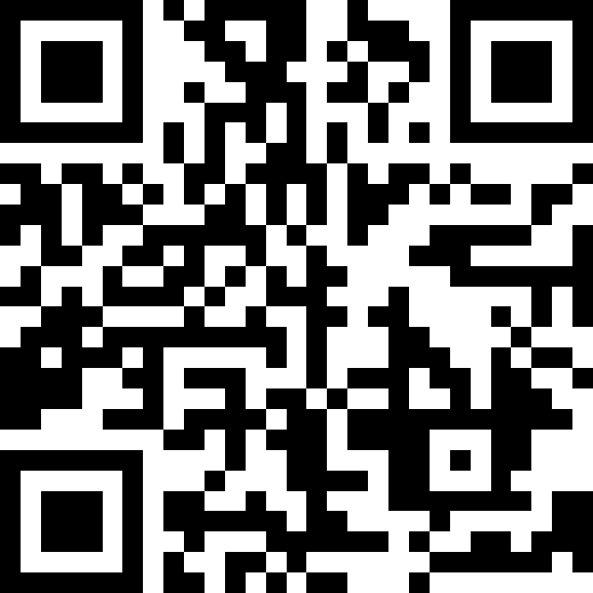
СПАСИБО
ЗА ВНИМАНИЕ!
Контактная информация:
ФГБОУ ВО «Марийский государственный университет»
Адрес: 424000, г. Йошкар-Ола, пл. Ленина, д.1, каб.324
Тел.: +7 (8362) 68-80-19
Web: www.marsu.ru
E-mail: aspirantura@marsu.ru

